Slide 1




L’intervention du LéA Triolet au Liban
Une réponse à une demande institutionnelle et scientifique
Rencontre nationale des LéA, 30-31 mai 2017
Les recherches collaboratives en France et à l’international
Sylvie Moussay - UCA
Samia Aknouche – Collège Triolet
Suzanne Abourjeili – Université Libanaise et consultante au CRDP libanais

Slide 2

Introduction
Contexte de la formation au Liban
Fragilité d’un nombre conséquent d’enseignants du secteur scolaire public au Liban
Formation initiale et continue lacunaire
Développement professionnel entravé
Attentes de la part des formateurs libanais

Slide 3
Commande adressée au LéA Triolet
Commande provenant du Centre de Recherche et de Développement libanais et l’Institut français de Beyrouth
« Faire partager l’expérience du LéA Triolet centrée sur l’analyse du travail via la vidéo »
Hypothèse: Considérer que l’expérience du LéA (qui met en avant une autre façon d’appréhender le travail, de le rendre visible et de l’analyser) peut devenir une ressource pour la formation des formateurs et le travail enseignant des formateurs du Liban

Slide 4
L’expérience du LéA Triolet
2014 : création de nouveaux espaces de travail et de formation
Objectif: permettre aux enseignants d’analyser le travail réalisé en classe à partir de traces audio-vidéo de l’activité en classe
Protocole
Contexte 1: Sous la forme d’entretien d’autoconfrontation, les enseignants analysent les traces audio-vidéo de leur activité en classe
Contexte 2: Sous la forme de séminaires, les enseignants analysent (une nouvelle fois) devant les collègues leur activité en classe
Contexte 3: Sous la forme de plénière (1 fois par trimestre), les enseignants rediscutent des analyses et envisagent de nouvelles perspectives d’action

Slide 5
L’expérience du LéA Triolet
Résultats de cette expérience
1/ Le partage des expériences entre les enseignants ainsi que le processus d’analyse individuelle et collective des vidéos d’activité ont joué un rôle d’accélérateur du changement des pratiques
2/ Les enseignants construisent une autre forme d’échange sur leur travail
(ils s’approprient une démarche d’analyse et deviennent sensibles au détail de la pratique….détail rendu possible par les vidéos et la possibilité de faire un arrêt sur image)
3/ Les enseignants mobilisent des outils au service des problématiques professionnelles:
Usage des outils avec les élèves
Usage des outils audio-vidéo avec les parents

Slide 6
Objectifs de la collaboration
LéA Triolet – CRDP libanais
Former les formateurs et les enseignants libanais
+ Pour faire évoluer les modalités de formation centrées sur l’analyse du travail réel
+ Pour soutenir les enseignants en difficulté

Slide 7
Le projet Formation Recherche
Une rencontre entre professionnels et chercheurs, une combinaison entre un processus professionnel et un processus de recherche
La construction d’une méthodologie contextualisée de collaboration franco-libanaise
Le développement d’une alteraction entre chercheurs et acteurs

Slide 8
Cadre de la mission 1 et recherche associée
Participants
Formateurs expérimentés volontaires du CRDP,
Equipe de recherche du CRDP (Suzanne Abourjeili, Guitta Hanna…),
Responsables administratifs du CRDP
LéA Triolet Sylvie Moussay, chercheuse et Samia Aknouche
Etapes de la mission 1
Formation/2 jours (apports conceptuels et méthodologiques sur l’analyse de l’activité )
Objectif de la recherche
Mesurer les effets de la formation sur le développement de l’activité des formateurs

Slide 9
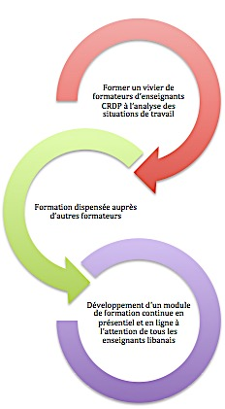
Etape de la mission 1 : mise en place d’une formation

Slide 10
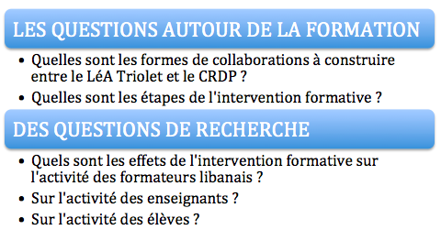
Questions identifiées pour le projet Formation-Recherche

Slide 11
Conclusion
Un projet Formation- Recherche
Faire partager aux formateurs libanais l’expérience du LéA Triolet
Une démarche lisible, compréhensive et ouverte quant aux visées poursuivies, aux perspectives organisationnelles, au rôle et aux responsabilités de chacun et au processus en faveur de la transformation de l’activité professionnelle
Un projet fondé sur la confiance (accepter d’exposer ses pratiques et habitudes au changement)
Des bénéfices au service du « pouvoir d’agir » des enseignants et de la Recherche

Slide 12
Merci de votre attention
Sylvie Moussay - UCA
Samia Aknouche – Collège Triolet
Suzanne Abourjeili – UL et consultante CRDP

